Slide 1

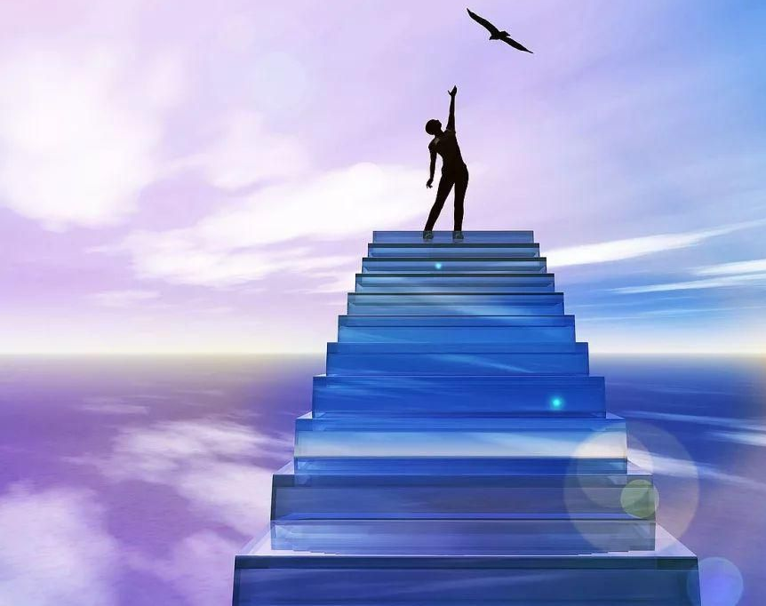
Выбери Жизнь!
Реализуй Мечту!
Муниципальное бюджетное учреждение дополнительного образования г.Владимира
“Детский оздоровительно-образовательный (социально-педагогический) центр”
Подготовила: педагог дополнительного образования Литвинова Н.В.

Slide 2
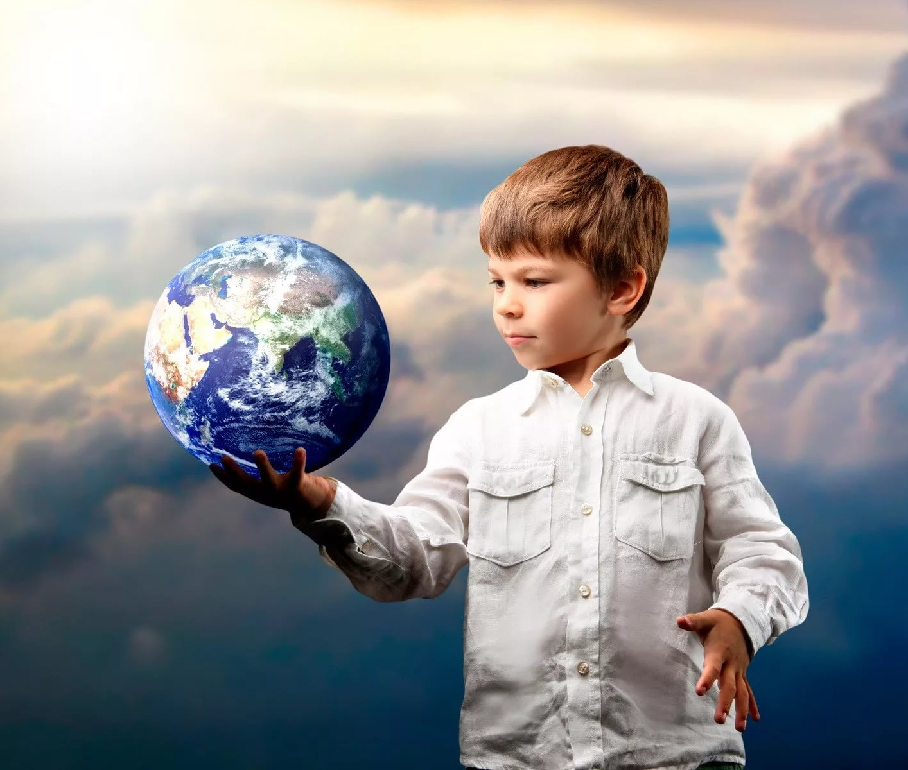
Несколько лет назад группа ученых – психологов и социологов провела опрос среди группы людей, которым было 80 – 90 лет.
Их спросили: “О чем вы жалеете”?
Большинство людей ответили, что они сожалеют о том, что не реализовали свои детские мечты.
И теперь, оглядываясь назад, им мучительно больно за бесцельно прожитые годы.

Slide 3
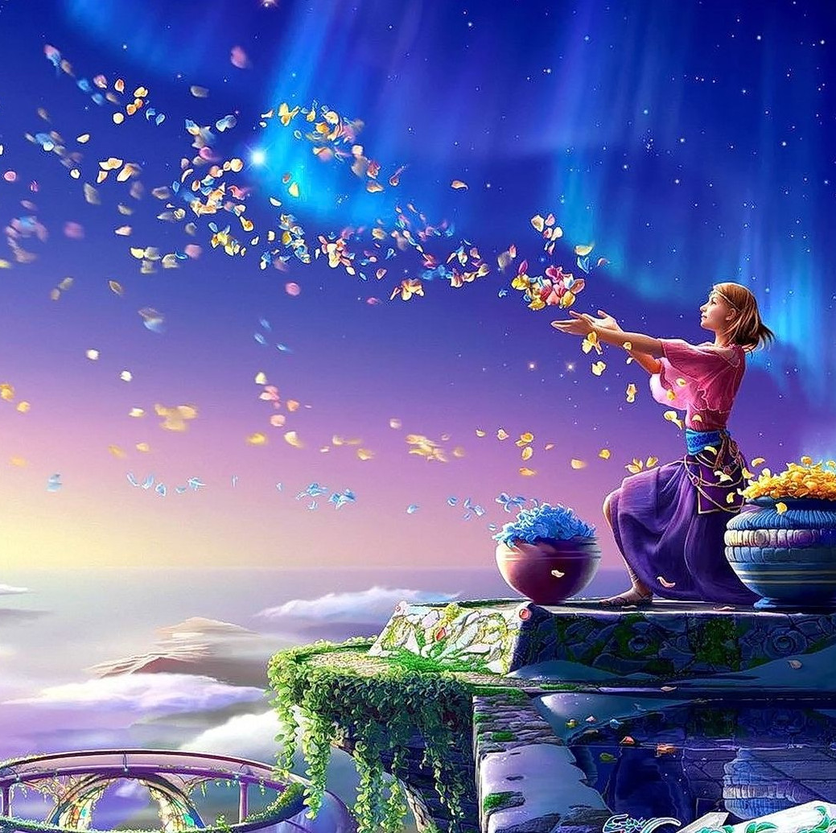
Наука утверждает, что каждый из вас уникален, у каждого есть какая-то способность, талант, реализация которого сделает счастливым не только вас, обладающего этим талантом, но и принесет пользу всему миру.
Может быть поэтому Л. Н. Толстой в своем романе “Война и Мир” писал, что каждый из нас приходит в этот мир с записочкой.
А в древних книгах написано, что каждая душа приходит в этот мир именно в тот момент, когда этот мир без этой души уже жить не может.
Каждый из вас –самая большая ценность этого мира и ваша жизнь важна и неповторима!

Slide 4
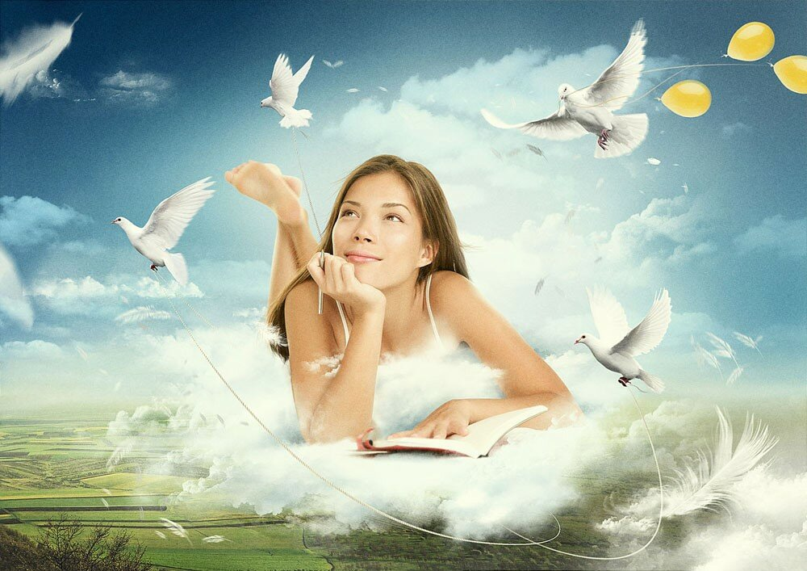
Поэтому задача каждого из вас найти свою мечту и реализовать ее.
Задание: Найти мечту
Представьте, что вы заработали все деньги мира и вам больше не нужно зарабатывать себе на жизнь.
А теперь подумайте, чем бы вы тогда хотели заниматься?
Что приносит вашей душе радость?
Что делает вас счастливым?
Ответ на этот вопрос и есть мечта.

Slide 5
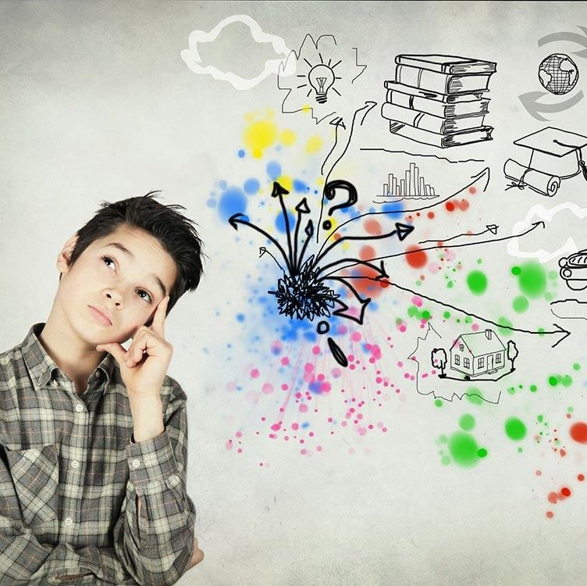
Как вы думаете: “Что нужно сделать чтобы реализовать свою мечту”?

Slide 6
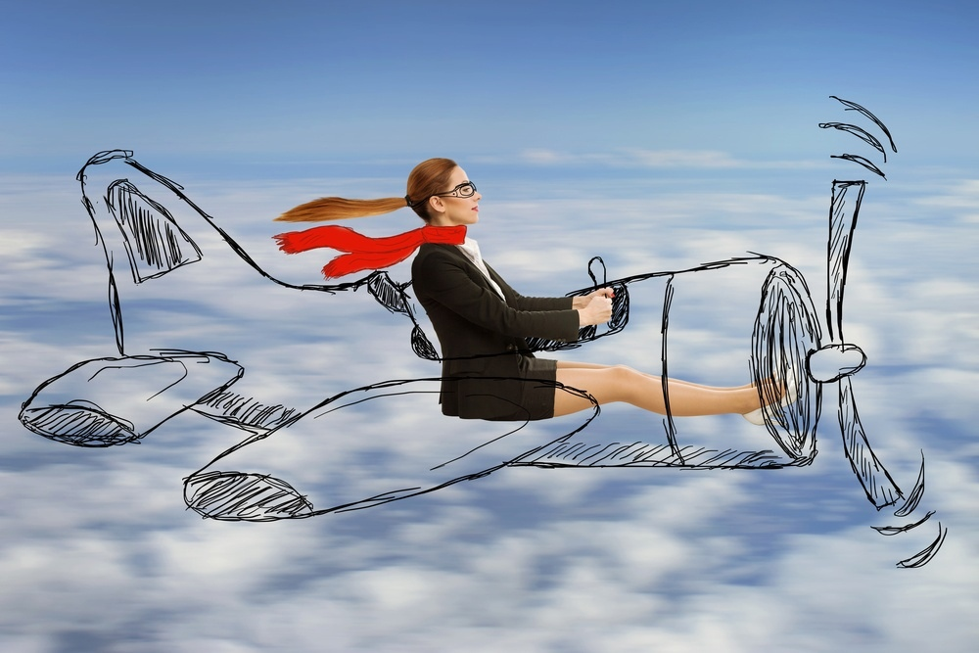
Как вы думаете: “Что нужно сделать чтобы реализовать свою мечту”?
Прилагать усилия на 100%
Быть преданным мечте

Slide 7
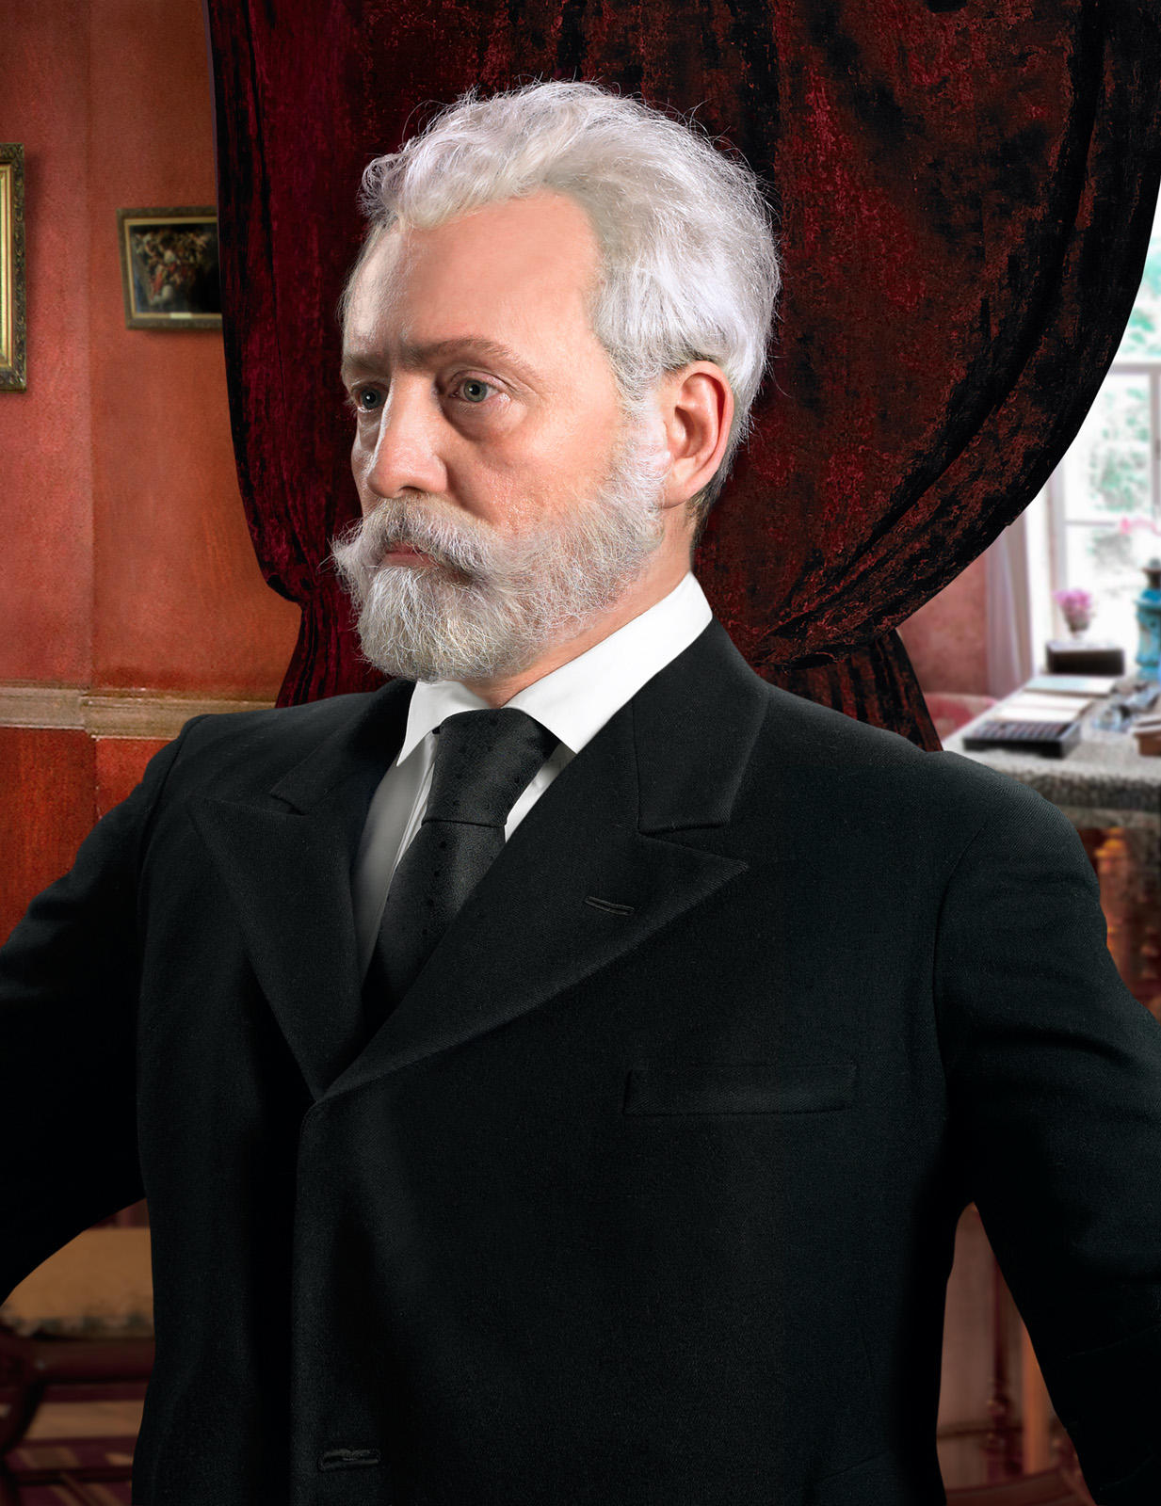
Например, Петр Ильич Чайковский – великий русский композитор!
Известно, что до возраста 21 года он работал строительным инженером на железной дороге вместе со своим старшим братом.
Хорошо, что он все таки решился посвятить свою жизнь музыке.
Иначе, эта потрясающая музыка была бы потеряна для нас навсегда. Никто другой не мог написать его бессмертные произведения.

Slide 8

Это доказывает, что в мире, на самом деле нет конкуренции.
То, что можете вы, не может никто другой.
Только вы так чувствуете, слышите и видите этот мир!
И задача каждого из вас, а также ответственность найти свой дар, раскрыть его, стать счастливым самому и принести пользу всему миру.
Конкуренция появляется только тогда, когда человек занимает не свое место, не реализует свое предназначение.

Slide 9
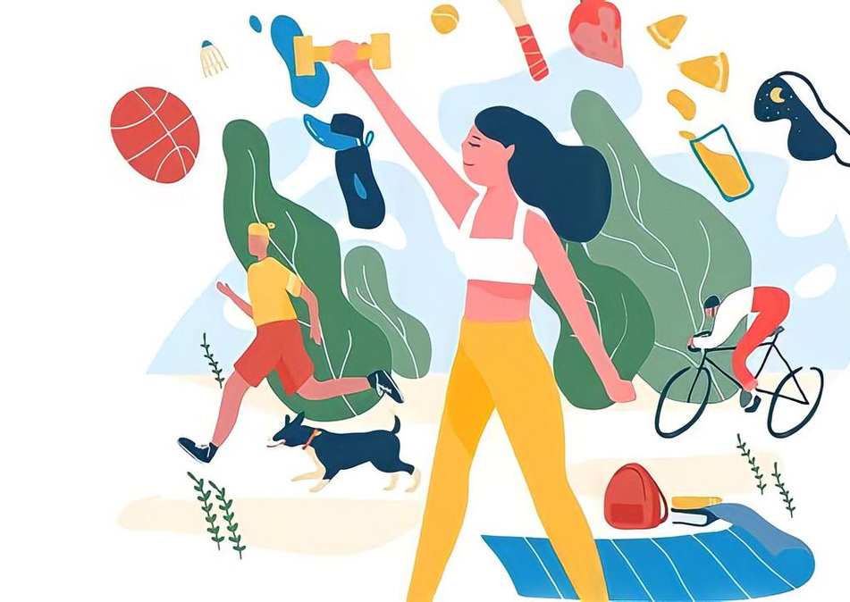
Как вы думаете: “Что нужно сделать чтобы реализовать свою мечту”?
Вести здоровый образ жизни
Пока ты жив – все возможно!

Slide 10
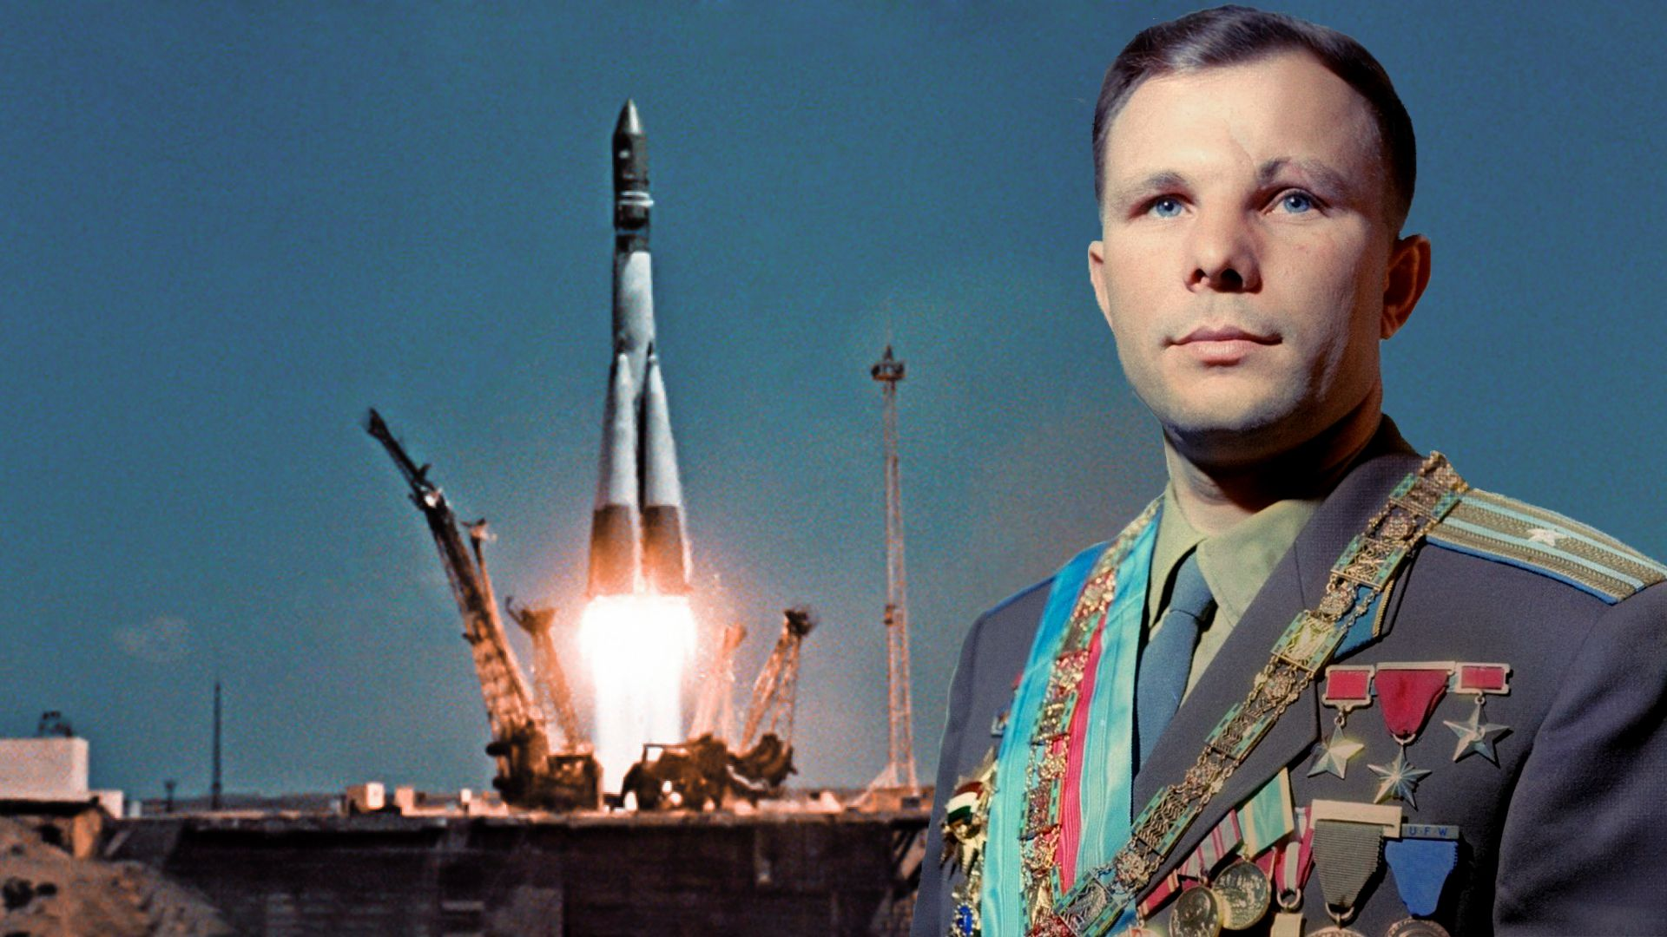
Как вы думаете: “Что нужно сделать чтобы реализовать свою мечту”?
Выбрать правильные ориентиры в жизни – людей, которые достигли успеха и сделали невозможное!

Slide 11
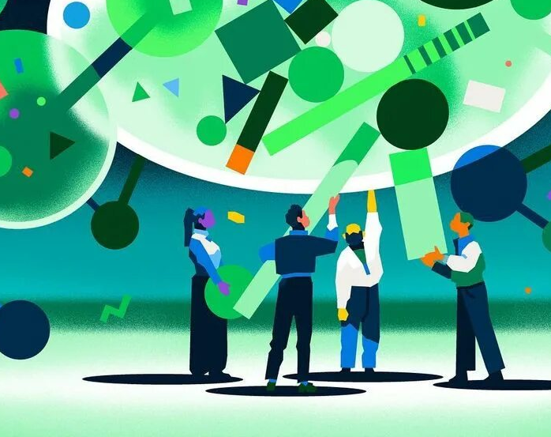
Как вы думаете: “Что нужно сделать чтобы реализовать свою мечту”?
Выбрать окружение, которое вас поддерживает:
Люди;
Книги;
Фильмы;
Музыка;
Любые другие источники позитивной и жизнеутверждающей информации

Slide 12
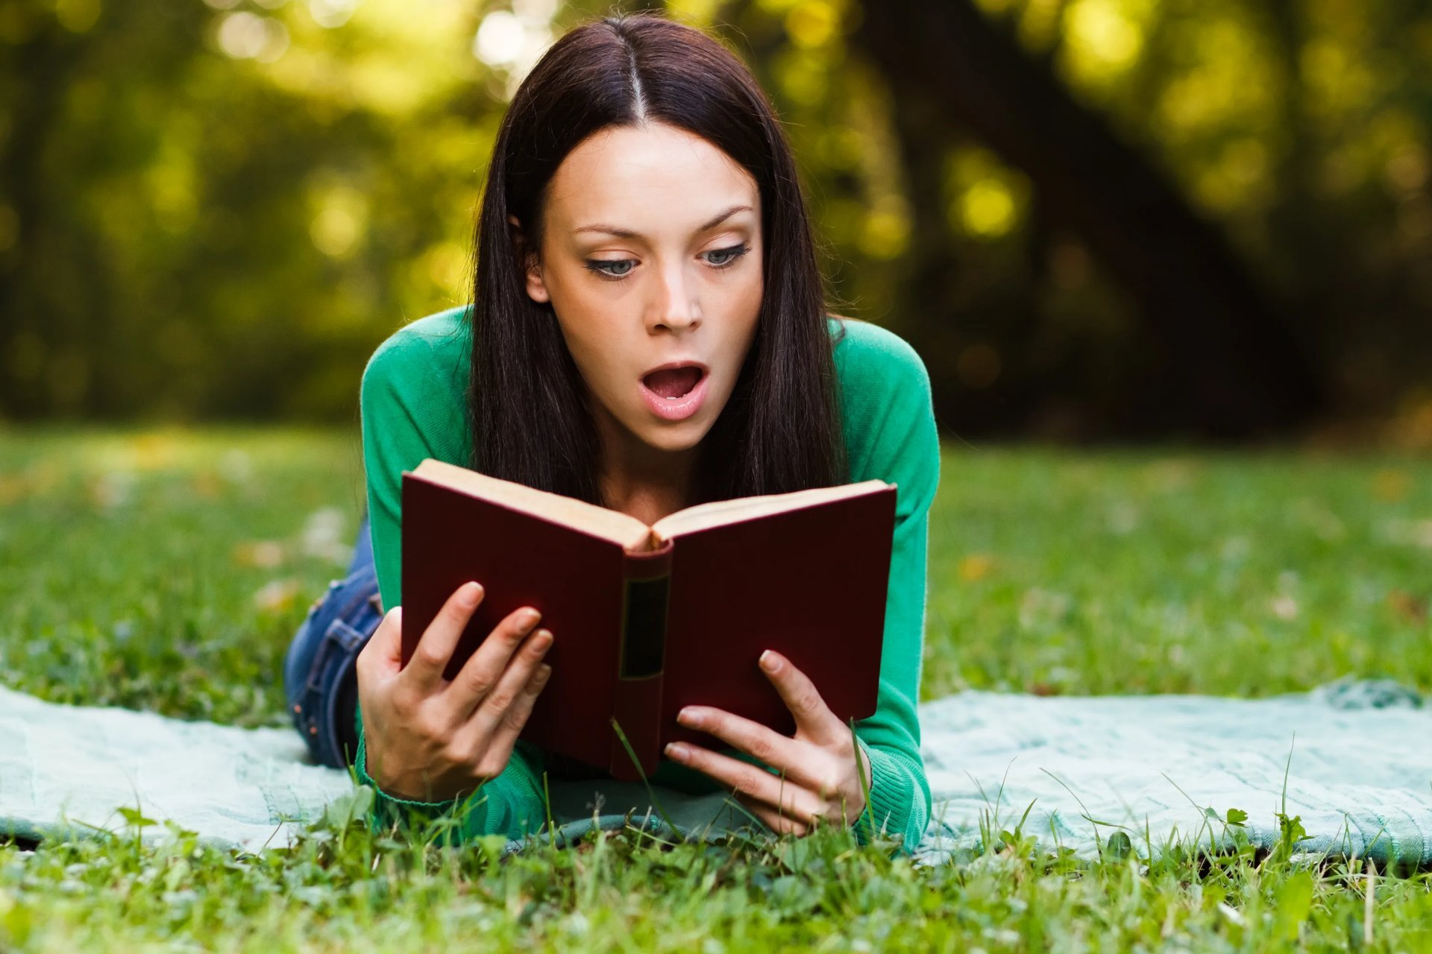
Скажи мне кто твой друг, и я скажу кто ты!
Очень важно проводить время в компании классных людей – классиков.
Это могут быть писатели классической литературы, художники, произведения которых составляют фонд классического искусства, а также композиторы, музыка которых стала классической.

Slide 13
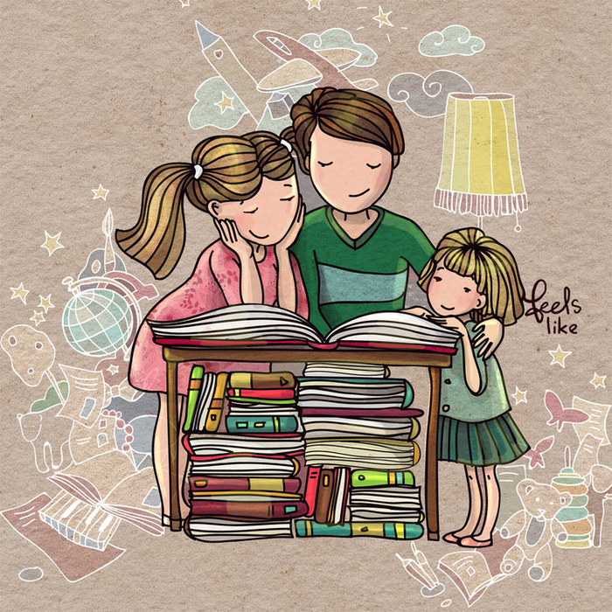
Почему именно с классиками?
Известно, что слово “классика” происходит от слова “класс”, только классные вещи становятся классикой.
Классика – это то, что проверено временем и большим количеством людей.
Если люди на протяжении 50 лет и более после ухода из жизни писателя, художника или музыканта признают, что то, что он сделал классно,
тогда человек становится классиком.

Slide 14
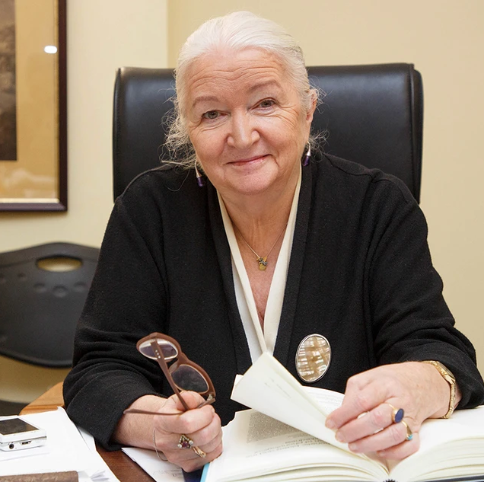
Классики – это люди, признанные во всем мире и с каждым годом их влияние только растет!
Современные ученые, например, Т.В. Черниговская (специалист в области нейронауки и психолингвистики, а также теории сознания) подтверждает, что на человека решающее влияние оказывает его окружение.
Окружение (как мы уже говорили) – это не только люди с которыми мы общаемся, но и все источники информации, книги, музыка и искусство в том числе.

Slide 15
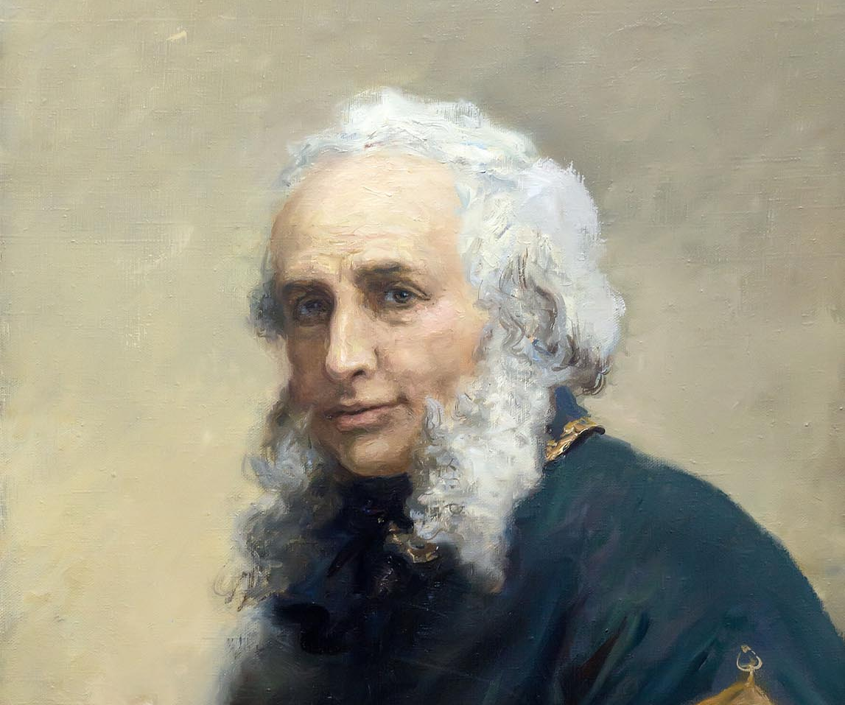
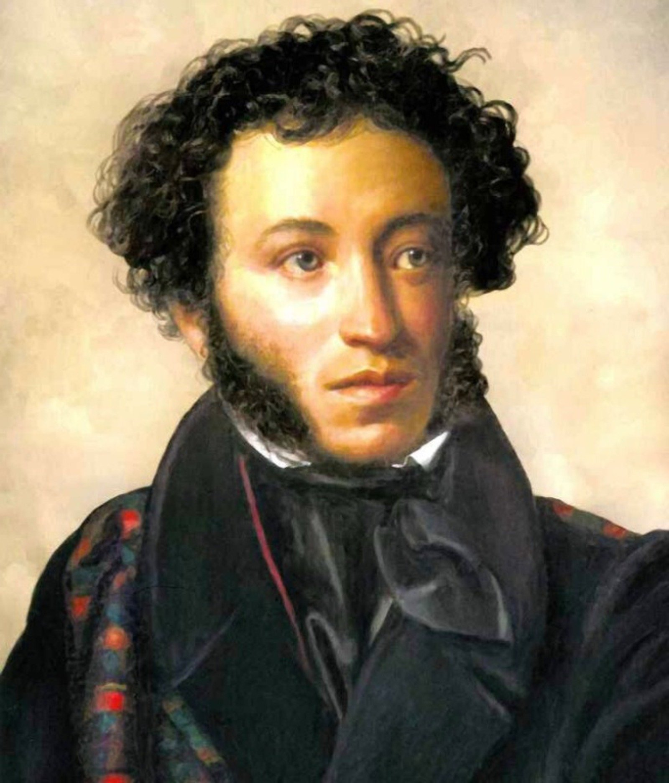
Когда мы читаем книгу, слушаем музыку, смотрим на произведение искусства наш мозг воспринимает автора как живого человека, важного и значимого для нас.
Его влияние огромно!
П. И. Чайковский - композитор
И. К. Айвазовский - художник
А. С. Пушкин - поэт

Slide 16
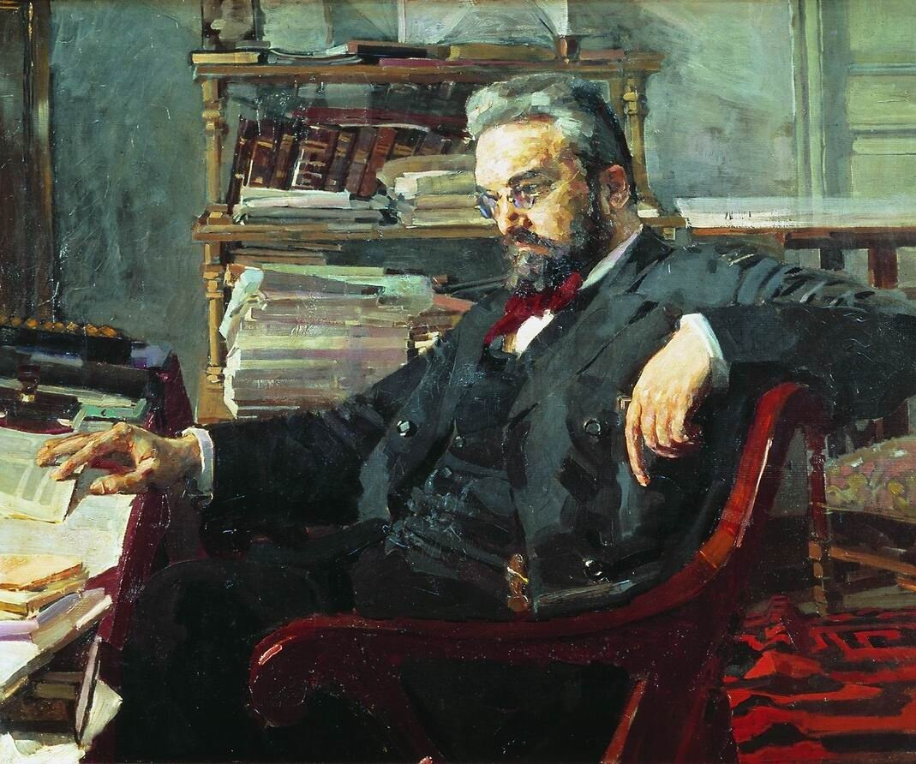
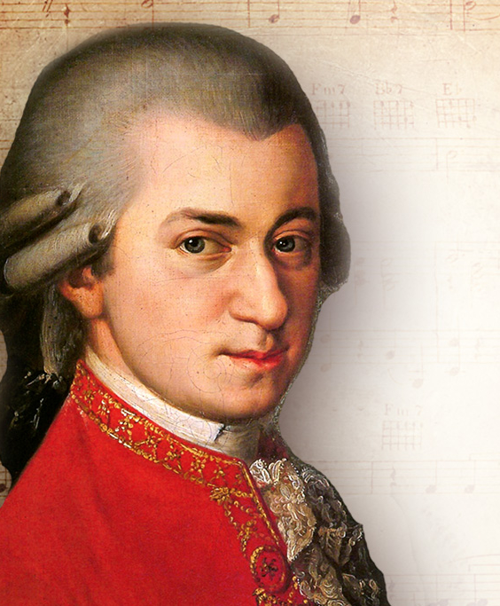
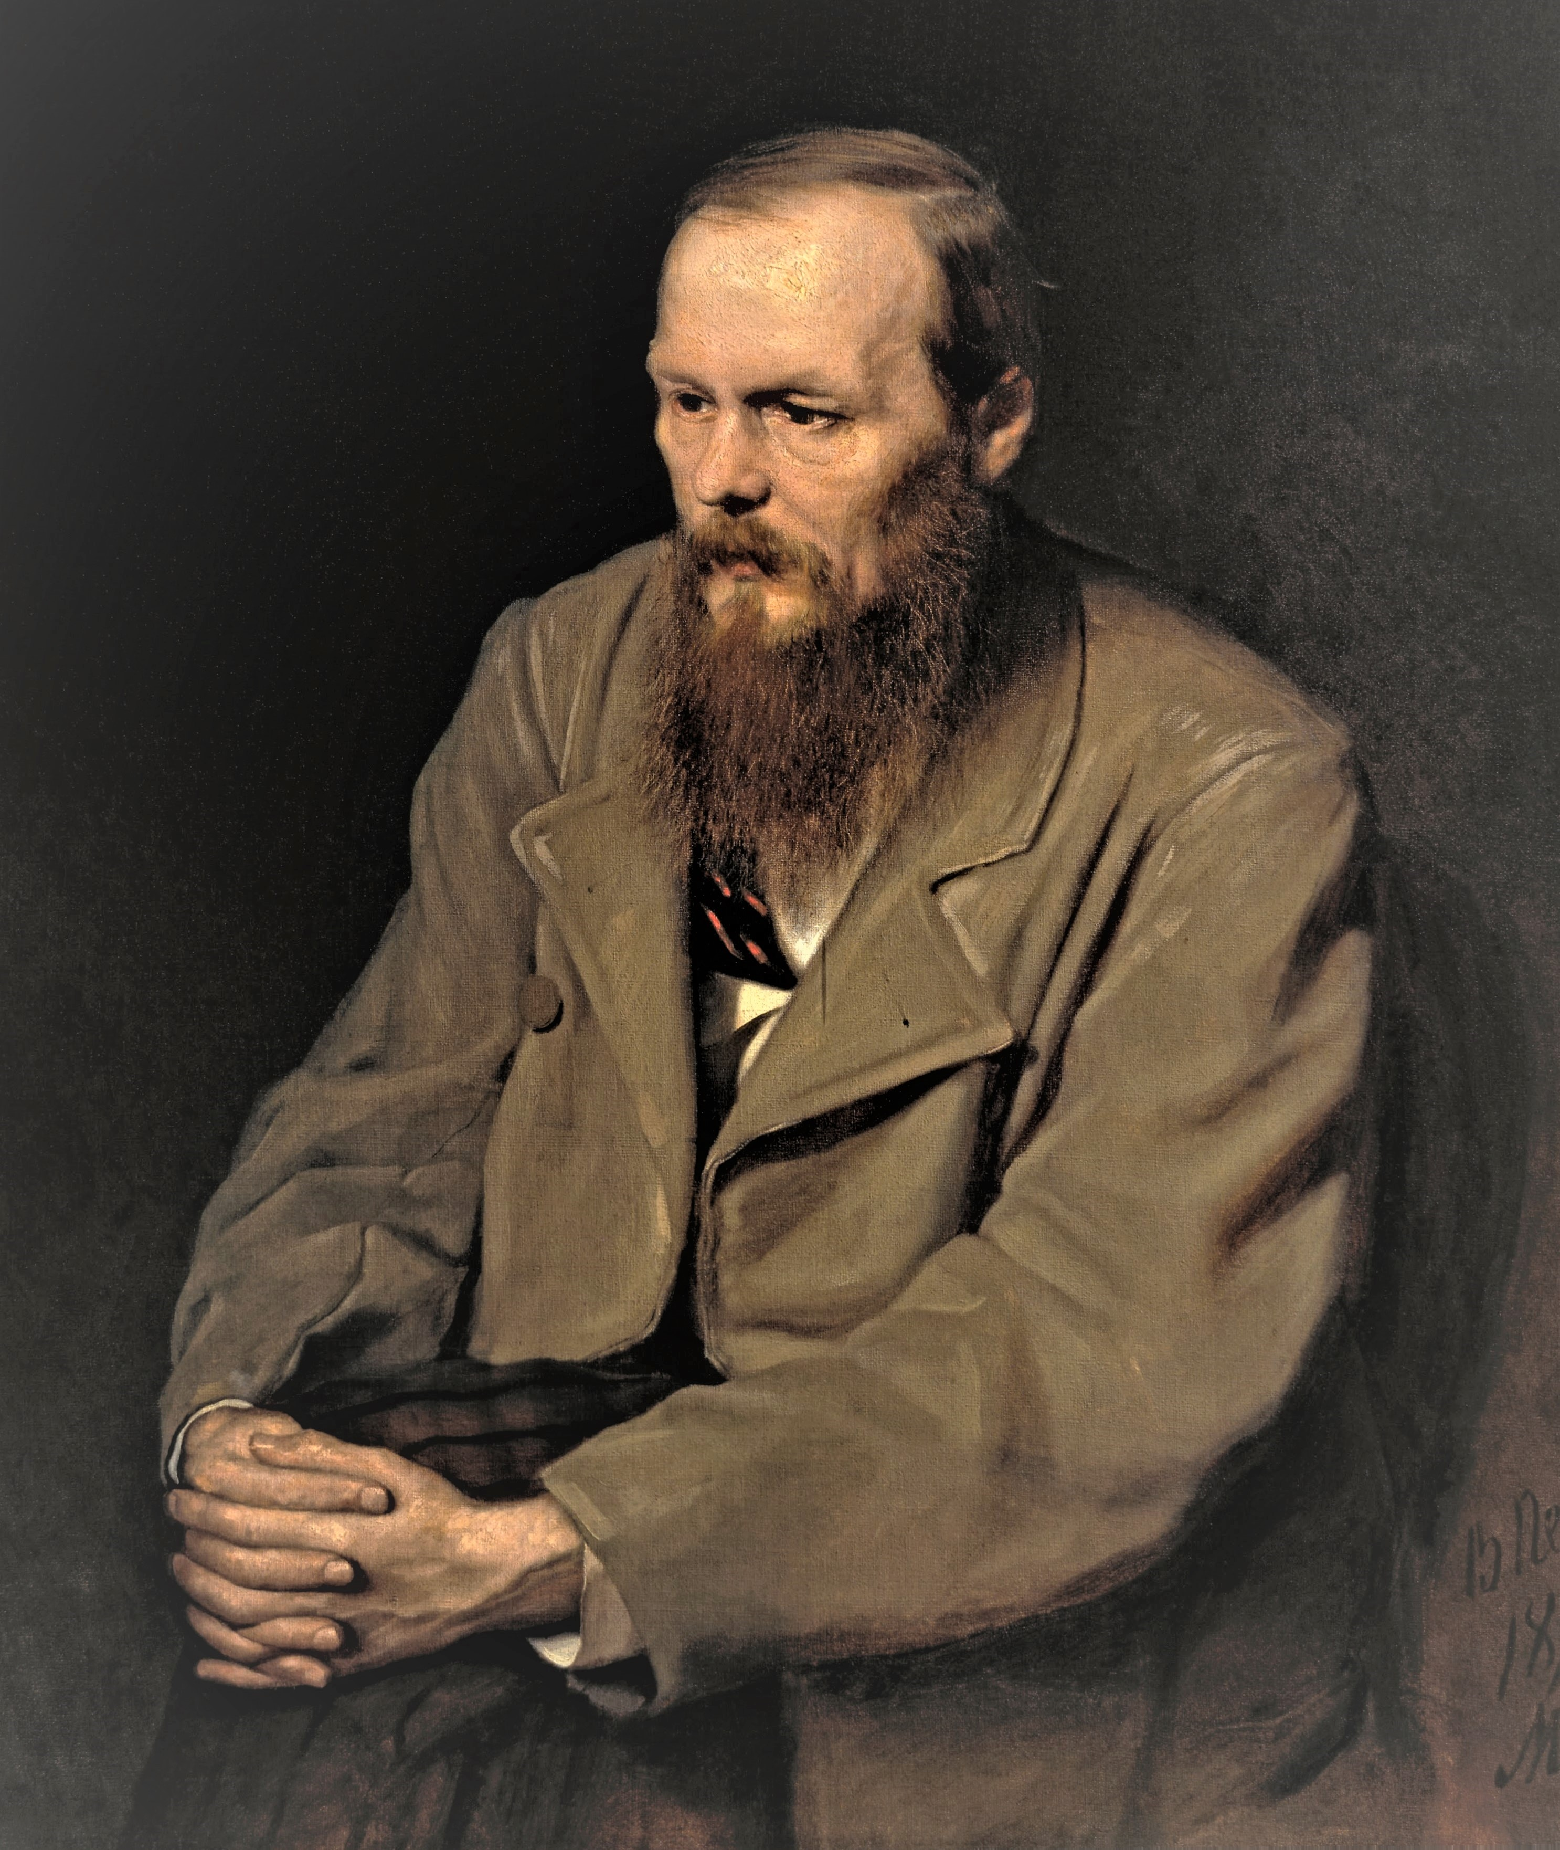
Ф. М. Достоевский - писатель
М. А. Врубель - художник
Вольфганг Амадей Моцарт –
композитор
Очевидно, важно выбрать правильных влиятельных людей, так как их мысли и чувства передаются нам и наш внутренний мир становится богаче,
повышается наш коэффициент умственного развития и растет эмоциональный интеллект.

Slide 17

Берегите себя, помните, что вы – самая большая ценность этого мира!
Ведите здоровый образ жизни, занимайтесь саморазвитием, будьте преданы своей мечте и прилагайте все усилия для ее реализации!
Выбирайте правильные ориентиры и классное окружение!
Читайте классику, слушайте классическую музыку и посещайте музеи классического искусства.
Благодаря этому вырастет ваш уровень сознания и вы сами станете классными людьми!

Slide 18
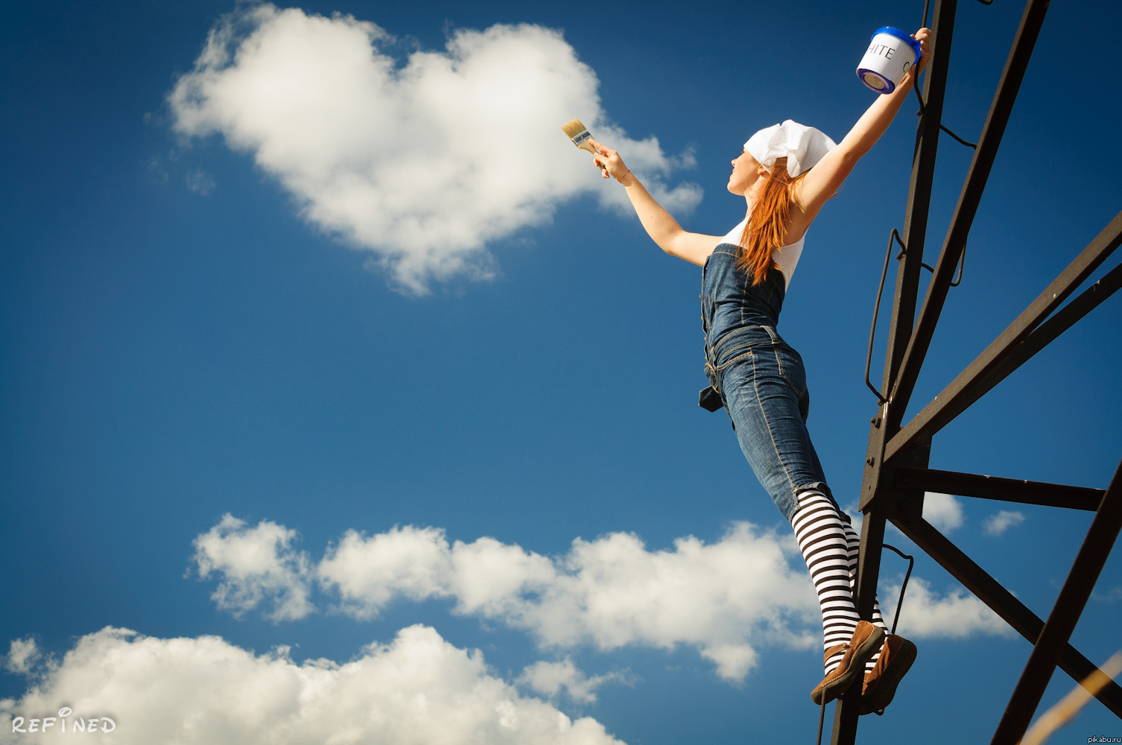
И тогда невозможное станет возможным!
Вы сможете реализовать свою мечту, стать счастливыми людьми и принести пользу всему миру!
Помните: Все в ваших руках, поэтому их нельзя опускать!!!

Slide 19
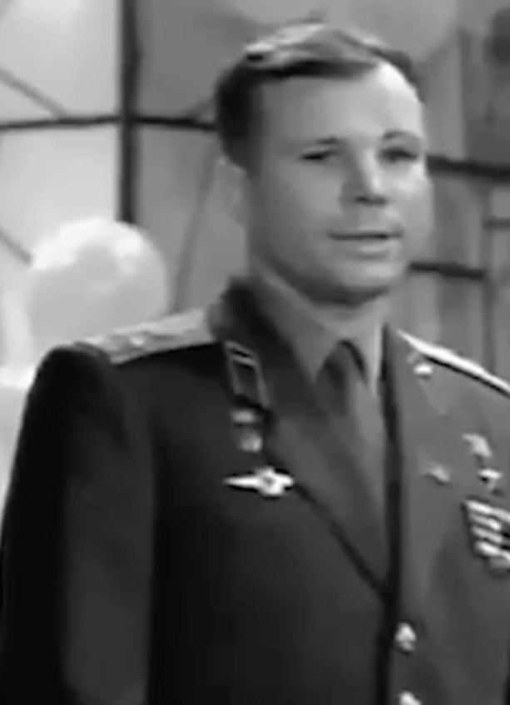
Видео с пожеланием Юрия Гагарина реализовывать свои мечты

Slide 20

Желаю Вам Успеха!
Спасибо за внимание!

